Slide 1

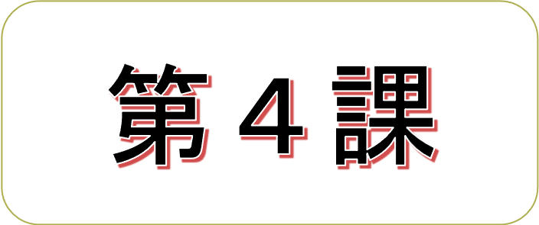
ST3
季節・料理
できること
自分の国・ 町の気候や料理について話したり 相手に質問したりすることができる。

Slide 2
TIẾT 1

Slide 3
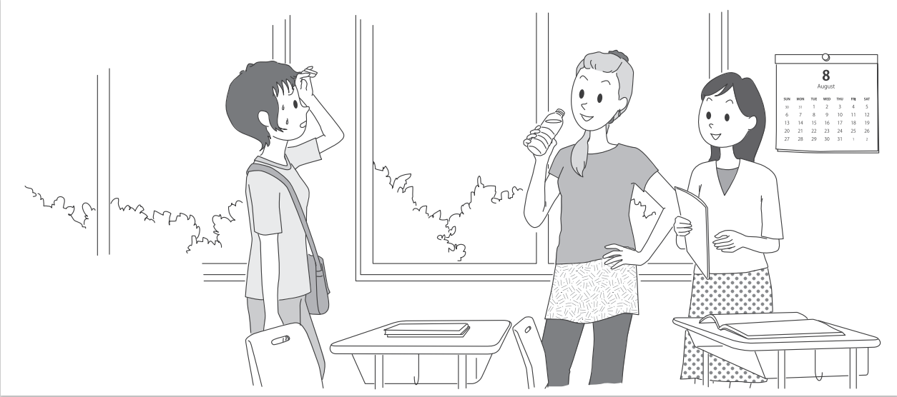
チャレンジ１、２，３、４，５

Slide 4


あめ
ゆき

Slide 5
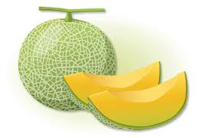
メロン

Slide 6
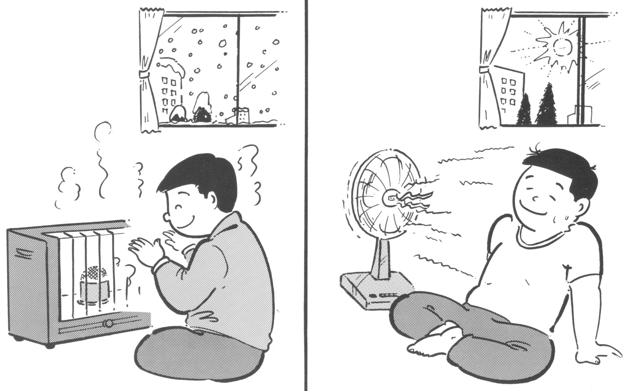
あたたかい
すずしい

Slide 7
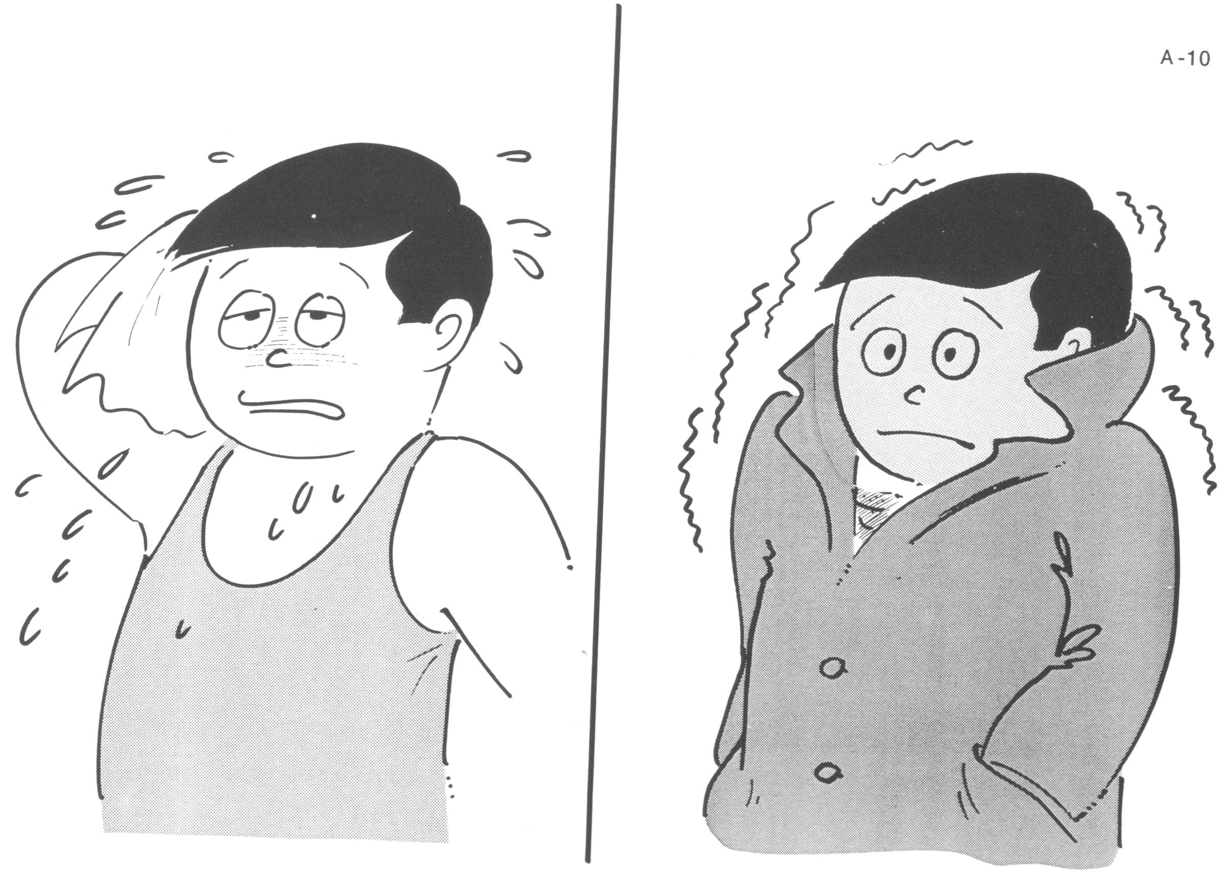
あつい
さむい

Slide 8
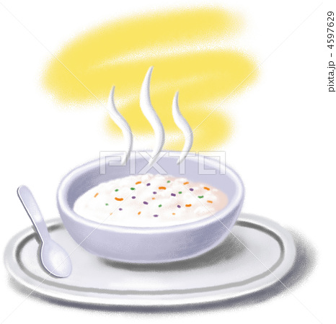

あたたかい

Slide 9
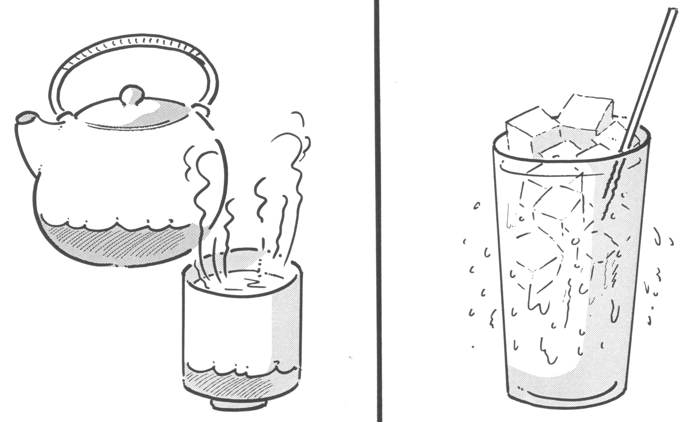
あつい
つめたい

Slide 10
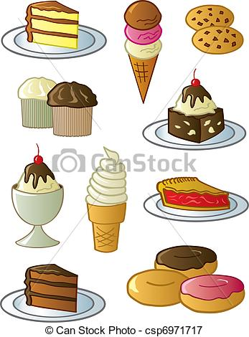
おいしい
あまい

Slide 11
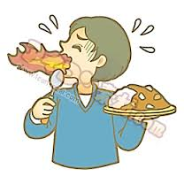
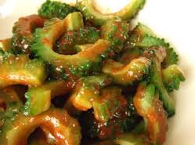

からい
にがい
すっぱい

Slide 12
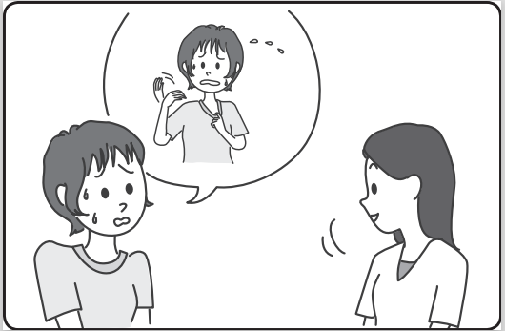

チャレンジ １
A：あついですね。
Cảm xúc, cảm thán.
B：そうですね。

Slide 13
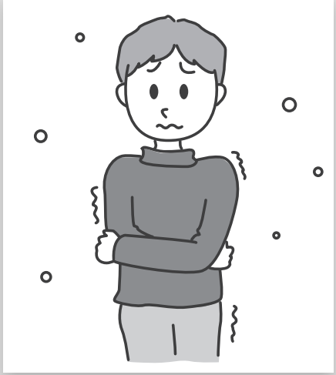
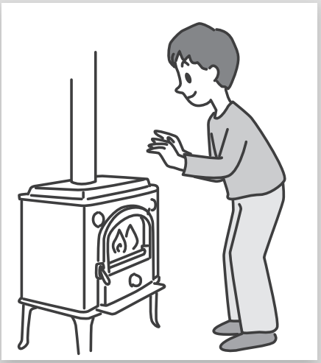
A：さむいですね。
A：あたたかいですね。
B：そうですね。
B：そうですね。

Slide 14
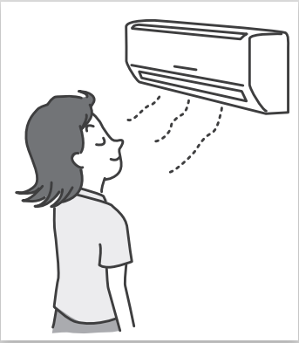

A：＿＿＿＿＿ですね。
A：＿＿＿＿＿＿ですね。
B：そうですね。
B：そうですね。

Slide 15
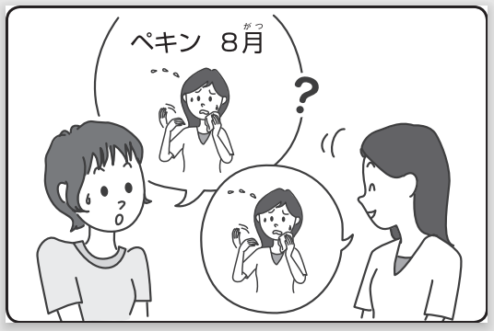
チャレンジ ２
A：ペキンは ８がつ、あついですか。
B：はい、あついです。

Slide 16
Ｎは Ｎtime、Ａです。: Nơi nào đó vào khoảng thời gian nào đấy thì thời tiết ~
①ベトナムは 1月、あめが すくないです。
②タイは 9月、あめが おおいです。

Slide 17
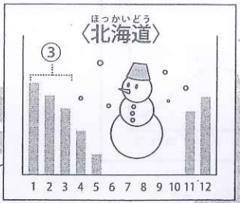
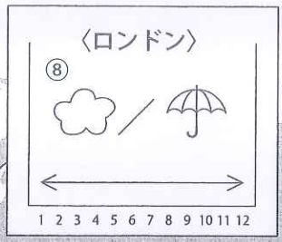
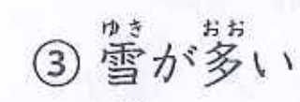
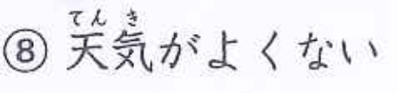
タイは 1月から３月まで、
ゆきが おおいです。
ロンドンは いちねんじゅう、てんきが よくないです。

Slide 18
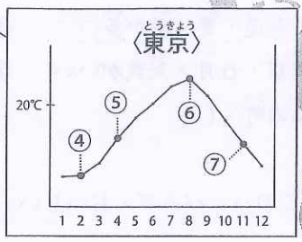
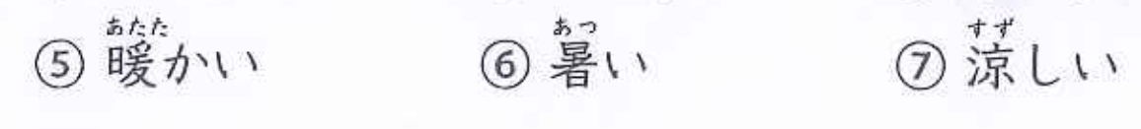
⑤とうきょうは 四月、あたたかいです。
⑥とうきょうは 八月、あついです。
⑦とうきょうは 十一月、すずしいです。

Slide 19
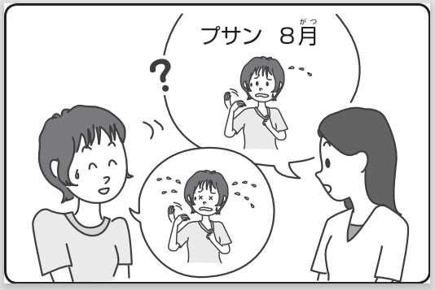
チャレンジ ３
A：プサンも ８がつ、あついですか。
B：はい、とても あついです。

Slide 20
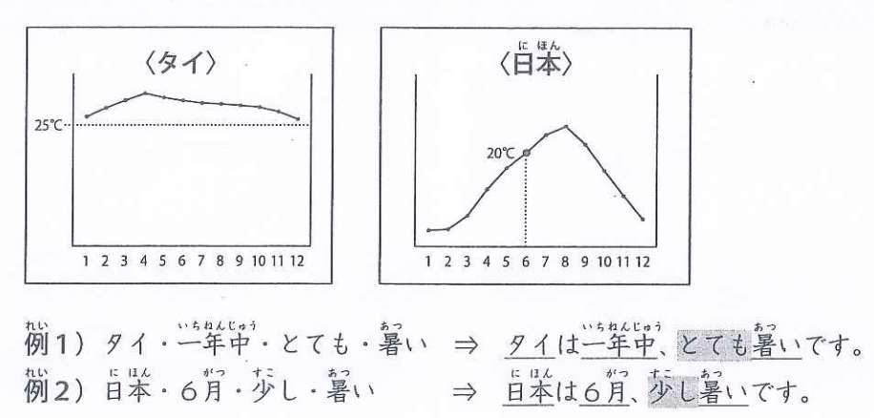
Ｎは とても /すこし ＡKĐ: N thì rất/ hơi A.

Slide 21
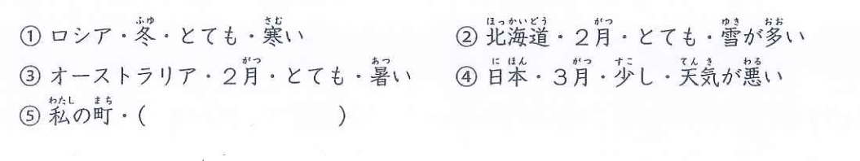
①ロシアは ふゆ、とても さむいです。
②ほっかいどうは ２月、とても ゆきが おおいです。
③オーストラリアは ２月、とても あついです。
④日本は 3月、すこし てんきが わるいです。

Slide 22
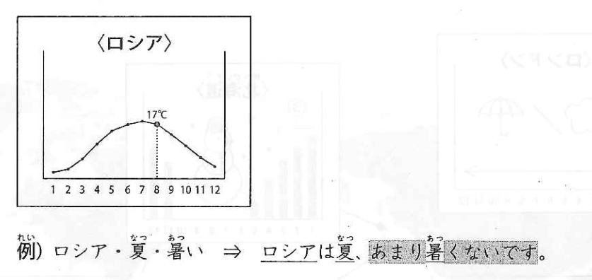
Ｎは あまり ＡPĐ: N thì không A lắm.

Slide 23
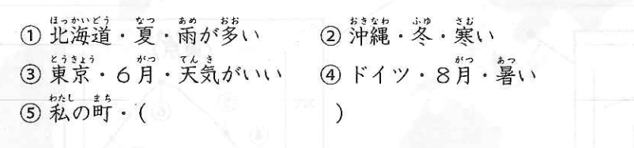
①ほっかいどうは なつ、あまり あめが おおくないです。
②おきなわは ふゆ、あまり さむくないです。
③とうきょうは ６月、あまり てんきが よくないです。
④ドイツは ８月、あまり あつくないです。

Slide 24
TIẾT 2

Slide 25
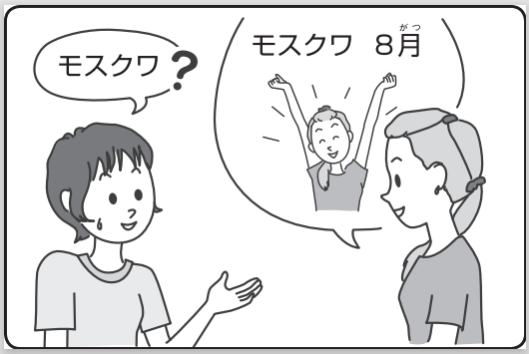
チャレンジ ４
A：モスクワは どう ですか。
B：モスクワは ８がつ、あまり あつくないです。

Slide 26
Nは どうですか: N thì như thế nào?
ハノイ は どうですか。
あついです。
フランスの ケーキ は どうですか。
おいしいです。
Notes:
GV phân biệt Dou với Donna.

Slide 27
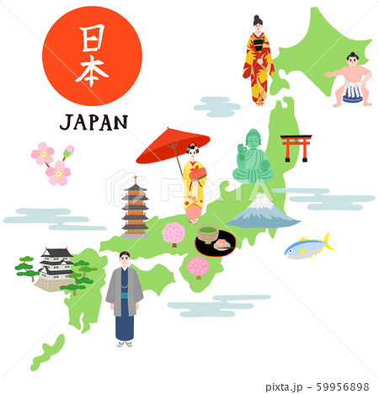
一月
日本は一月、どうですか。
日本は一月、とても さむいです。
Notes:
Sau slide này GV hỏi quê quán của SV rồi hỏi vào tháng… thì thời tiết thế nào-> SV trả lời.

Slide 28
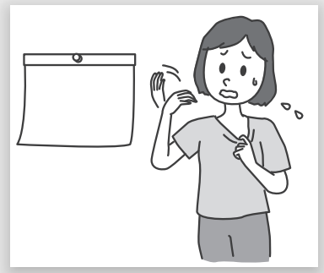
会話練習
7月
A：まいにち、あついですね。
B：そうですね。Aさんの くにも ７月、あついですか。
A：はい、とてもあついです。Bさんの くには どうですか。
B：私の くには 7月、あまりあつくないです。
Notes:
GV cho 2 SV đọc lại đoạn hội thoại mẫu, sau đó che đi các phần tính từ rồi yêu cầu sv hội thoại lại theo mẫu.

Slide 29
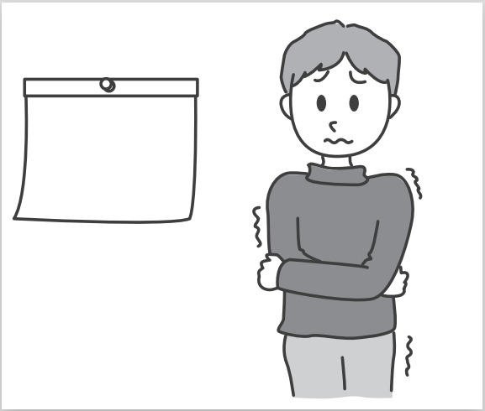
１月
１月
A：まいにち、 ですね。
B：そうですね。Aさんのくにも １月、 ですか。
A：はい、 です。Bさんのくには どうですか。
B：私のくには １月、 です。

Slide 30
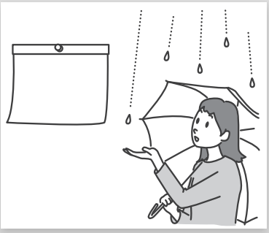
10月
A：まいにち、 ですね。
B：そうですね。Aさんの くにも １0月、 ですか。
A：はい、 です。Bさんの くには どうですか。
B：私の くには １0月、 です。
Notes:
GV cho sv nhìn tranh, tìm tính từ thích hợp và hoàn thành đoạn hội thoại.

Slide 31
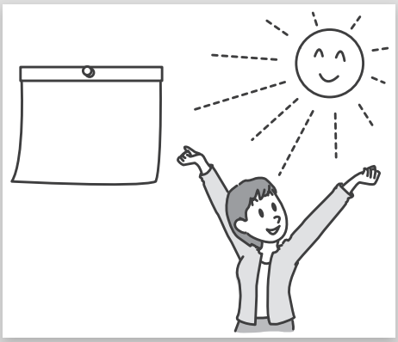
あき
A：まいにち、 ですね。
B：そうですね。Aさんの くにも あき、 ですか。
A：はい、 です。Bさんの くには どうですか。
B：私の くには あき、 です。
Notes:
GV cho sv nhìn tranh, tìm tính từ thích hợp và hoàn thành đoạn hội thoại.

Slide 32
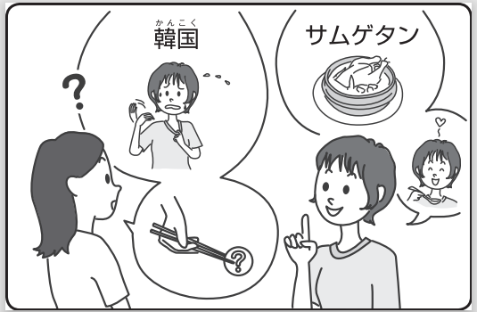
チャレンジ ５
サムゲタンは とりにくの スープです。おいしいです。

Slide 33
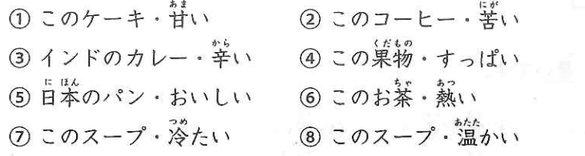
①この ケーキは あまいです。
②この コーヒーは にがいです。
③この くだものは すっぱいです。

Slide 34
A：かんこくで あつい日、何を たべますか。
B：サムゲタンを たべます。
A：サムゲタン？「サムゲタン」は 何ですか。
B：サムゲタンは とりにくの スープです。とても おいしいです。

Slide 35
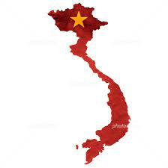
会話練習
なつ
A：Bさんの くにで なつに 何を たべますか。
B：私の くにで＿＿＿＿＿を たべます。
A：＿＿＿＿＿＿？「＿＿＿＿＿」は 何ですか。
B：＿＿＿＿＿＿は ＿＿＿＿＿＿です。＿＿＿＿＿です。
Notes:
Cho sv hoàn thành đoạn hội thoại theo gợi ý ở bức tranh

